Slide 1
1) Заокруглення кутів тега
border-radius: зн;
border-radius: зн1 зн2;
border-radius: зн1 зн2 зн3;
border-radius: зн1 зн2 зн3 зн4;
зн
зн
зн
зн
зн1
зн2
зн2
зн1
зн1
зн2
зн2
зн3
зн1
зн2
зн4
зн3

Slide 2
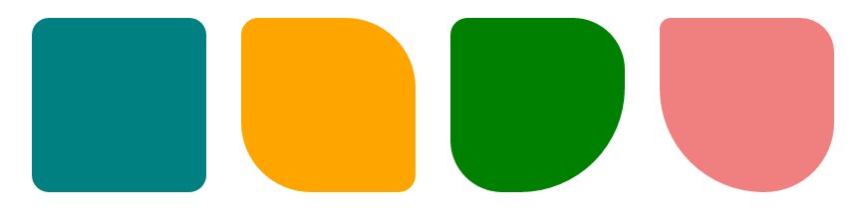
background: teal;
border-radius: 10px;
background: green;
border-radius: 10px 30px 60px;
border-radius: 10px 40px;
background: orange;
border-radius: 10px 30px 60px 90px;
background: lightcoral;

Slide 3
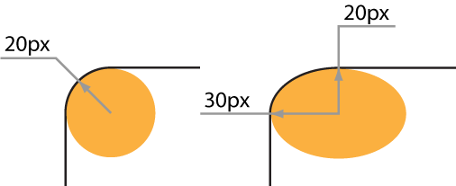
border-radius дозволяє додатково через слеш задати від 1 до 4 значень.
border-radius: заокругленняX/заокругленняY;
border-radius: 30px/20px;

Slide 4

div{ height: 100px; width: 200px; background: orangered; border-radius: 80px 10px/30px; }

Slide 5


Значення border-radius можна задавати у відсотках (відсотки обчислюються від ширини тега)
div{ height: 100px; width: 100px; background: green; border-radius: 50%; }
div{ height: 100px; width: 200px; background-image: url('1.jpg'); border-radius: 50%; border: 3px solid blue; }

Slide 6
2) Тінь від тега
box-shadow: змX змY розм розт кол;
змХ – зміщення по горизонталі;
змY – зміщення по вертикалі;
розм – розмиття тіні (чим менше значення, тим
чіткіше тінь);
розт – розтягування тіні:
0 – тінь відповідає розмірам тега;
<0 – тінь менша за розміри тега;
>0 – тінь більша за розміри тега);
кол – колір тіні;

Slide 7

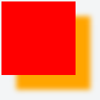
div{ height: 100px; width: 100px; background: red; box-shadow: 20px 20px orange; }
div{ height: 100px; width: 100px; background: red; box-shadow:
20px 20px 10px orange; }

Slide 8
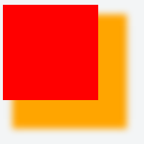
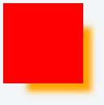

div{ height: 100px; width: 100px; background: red; box-shadow: 20px 20px 10px 10px orange; }
div{ height: 100px; width: 100px; background: red; box-shadow: 20px 20px 10px -10px orange; }
Тінь всередину тега
div{ height: 100px; width: 100px; background: red; box-shadow: inset 0 0 10px 10px orange; }

Slide 9

Можна задавати кілька тіней, розділяючи їх комою:
box-shadow: тінь1, тінь2, …;
div{ margin:40px; height: 100px; width: 100px; box-shadow:
0 0 0 5px coral, 0 0 0 10px lightseagreen, 0 0 0 15px orange, 0 0 0 20px yellowgreen, inset 0 0 10px 10px gray; }

Slide 10

3) Тінь від тексту
text-shadow: змX змY розм кол;
змХ – зміщення по горизонталі;
змY – зміщення по вертикалі;
розм – розмиття тіні (чим менше значення, тим
чіткіше тінь);
кол – колір тіні;
div{ text-shadow: -5px 5px 3px rgba(0,0,0,0.75); }
Можна задавати кілька тіней, вказуючи їх через
кому: text-shadow: тінь1, тінь2, …;

Slide 11
3) Тінь від тексту
text-shadow: змX змY розм кол;
змХ – зміщення по горизонталі;
змY – зміщення по вертикалі;
розм – розмиття тіні (чим менше значення, тим
чіткіше тінь);
кол – колір тіні;
div{ text-shadow: -5px 5px 3px rgba(0,0,0,0.75); }
Можна задавати кілька тіней, вказуючи їх через
кому: text-shadow: тінь1, тінь2, …;

Slide 12
4) Множинні фони
text-shadow: змX змY розм кол;
змХ – зміщення по горизонталі;
змY – зміщення по вертикалі;
розм – розмиття тіні (чим менше значення, тим
чіткіше тінь);
кол – колір тіні;
div{ text-shadow: -5px 5px 3px rgba(0,0,0,0.75); }
Можна задавати кілька тіней, вказуючи їх через
кому: text-shadow: тінь1, тінь2, …;

Slide 13




4) Градієнт
div { height: 100px;
width: 100px; border-radius: 50%; background: radial-gradient(#55ddff, #0081b5); }

Slide 14

4) Градієнт

